Slide 1
Ethernet 실습
2026.01.19

Slide 2
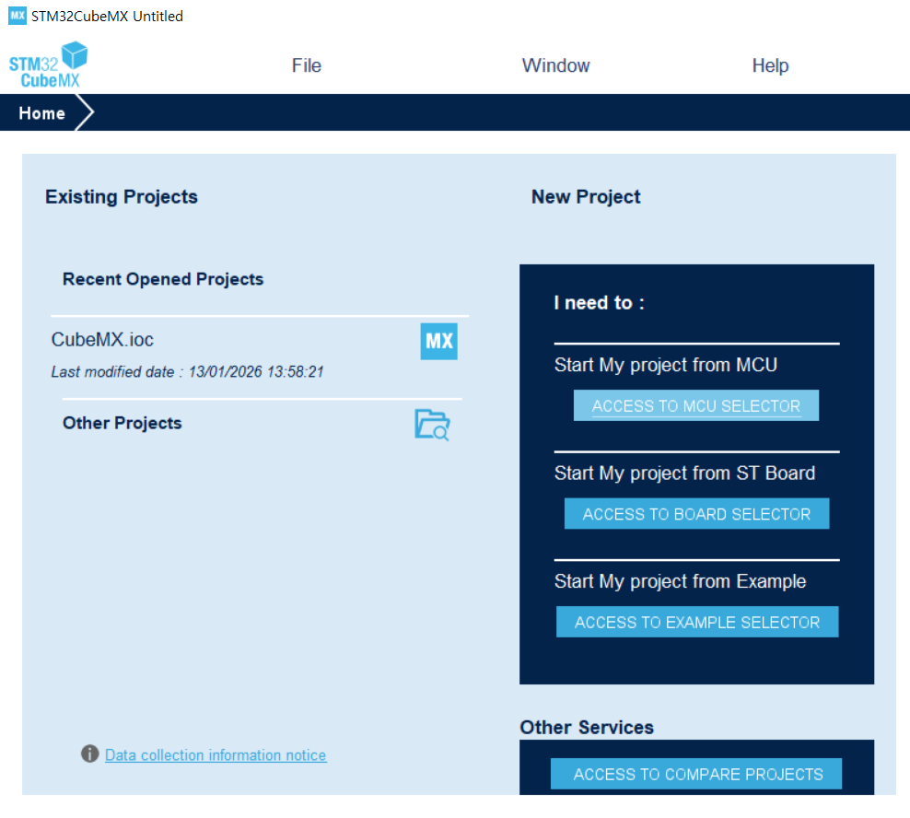
Project 생성 - Ethernet
STM32CubeMX 실행 후 "ACCESS TO MCU SELECTOR” 선택

Slide 3
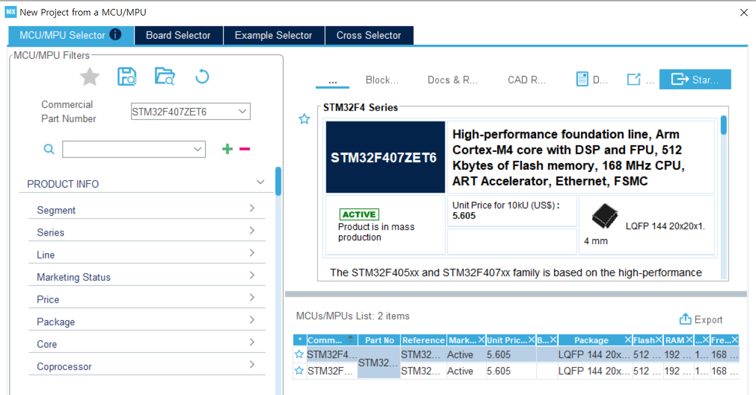
Project 생성 - Ethernet
STM32F407ZET6 선택 후 "Start Project” 클릭

Slide 4
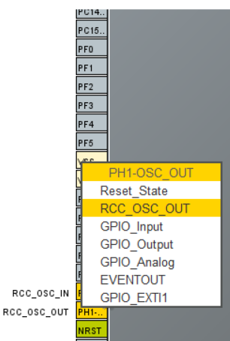
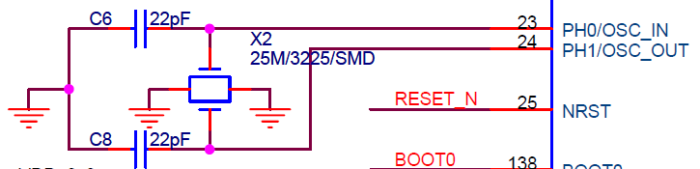
Project 생성 - Ethernet
HSE(25MHz) 핀 설정 – 회로도 참조
HSE : PH0-OSC_IN, PH1-OSC_OUT

Slide 5
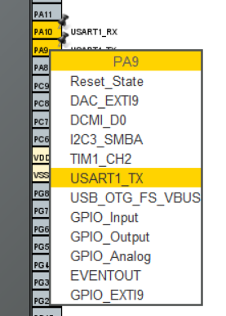
Project 생성 - Ethernet
USART1핀 설정 – 회로도 참조
UART1 : PA9-USART1_TXD, PA10-USART1_RXD

Slide 6
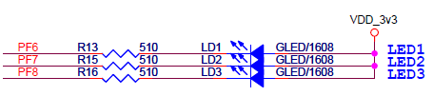
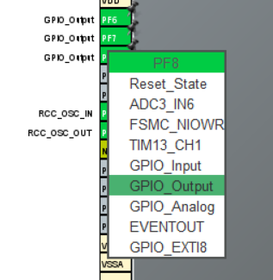
Project 생성 - Ethernet
LED 핀 설정 – 회로도 참조
LED : PF6-LED1, PF7-LED2, PF8-LED3

Slide 7
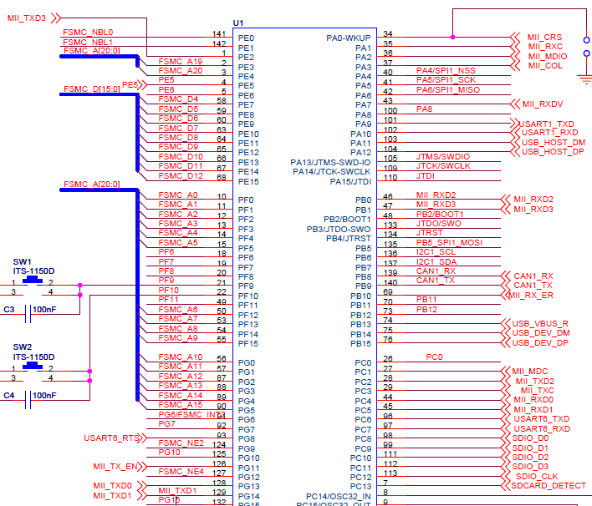
Project 생성 - Ethernet
Ethernet 핀 설정 – 회로도 참조
Ethernet : MII_MDC-PC1,MII_MDIO-PA2,MII_RXC-PA1, MII_RXDV-PA7,MII_RX_ER-PB10, MII_RXD0-PC4,MII_RXD1-PC5,MII_RXD2-PB0,MII_RXD3-PB1,MII_TXC-PC3,MII_TX_EN-PG11,MII_CRS-PA0,MII_TXD0-PG13,MII_TXD1-PG14,MII_TXD2-PC2,MII_TXD3-PE2

Slide 8
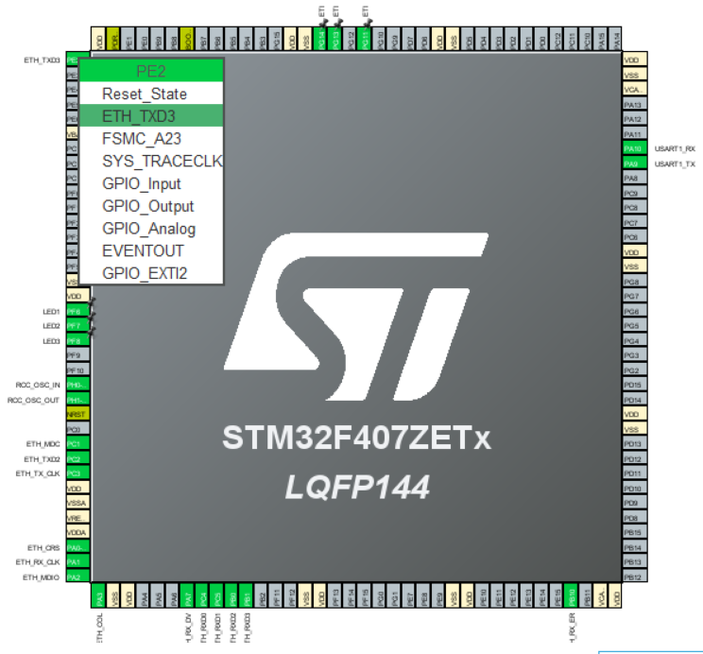
Project 생성 - Ethernet

Slide 9
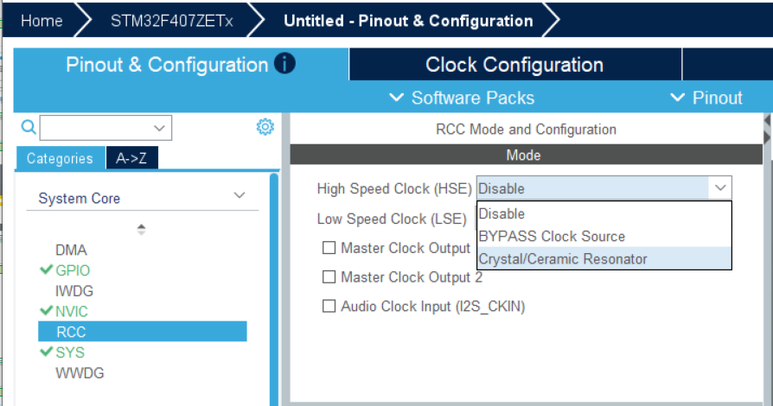
Project 생성 - Ethernet
System Core -> RCC에서 HSE 활성화 -> Crystal/Ceramic Resonator 선택

Slide 10
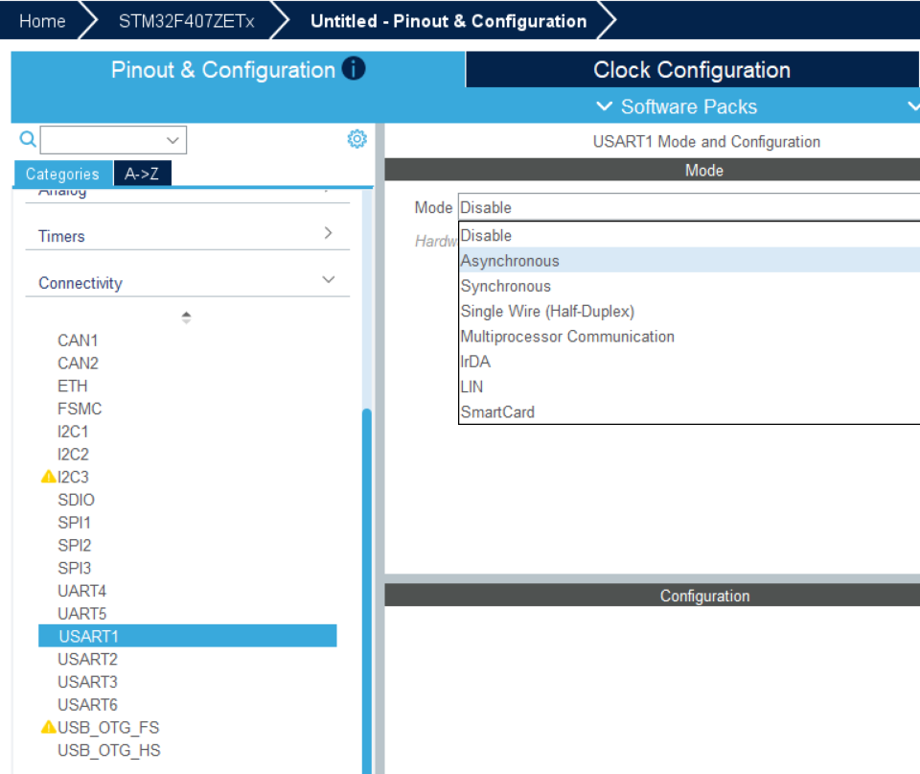
Project 생성 - Ethernet
Connectivity -> USART1 -> Asynchronous 선택

Slide 11
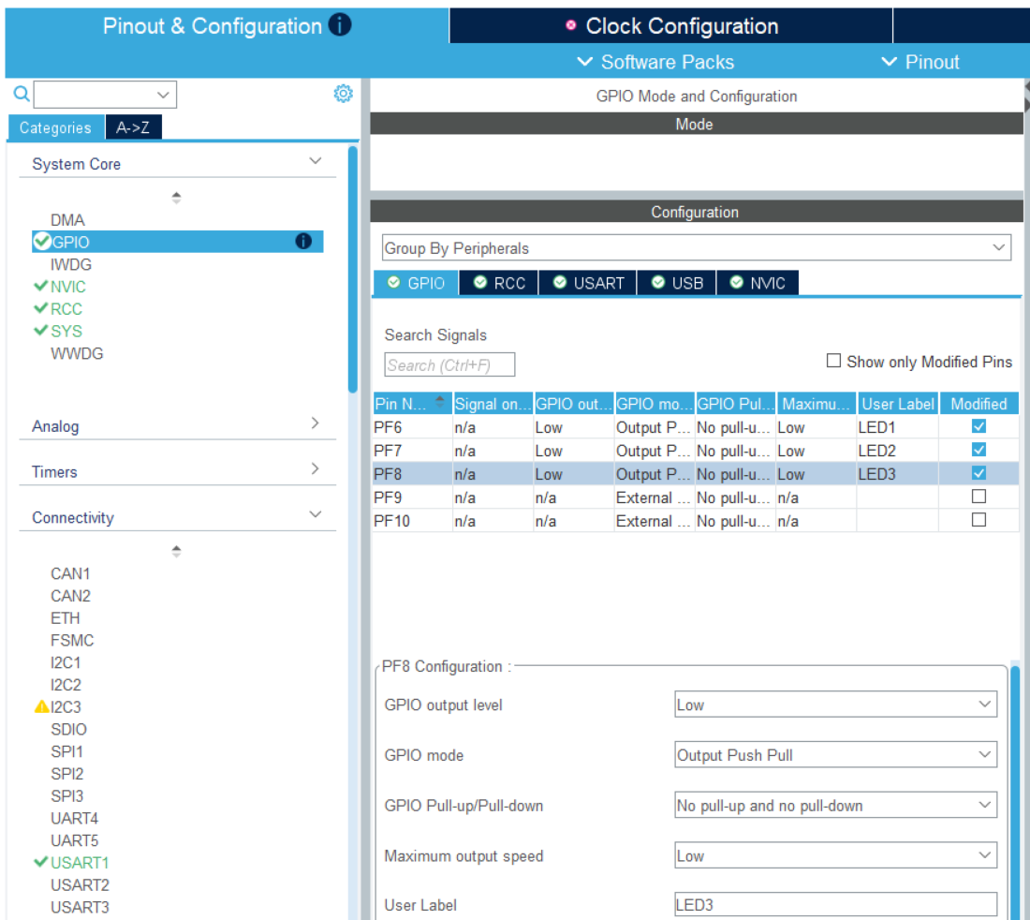
Project 생성 - Ethernet
System Core -> GPIO 에서 PF6/PF7/PF8 이름을 LED1/LED2/LED3으로 수정

Slide 12
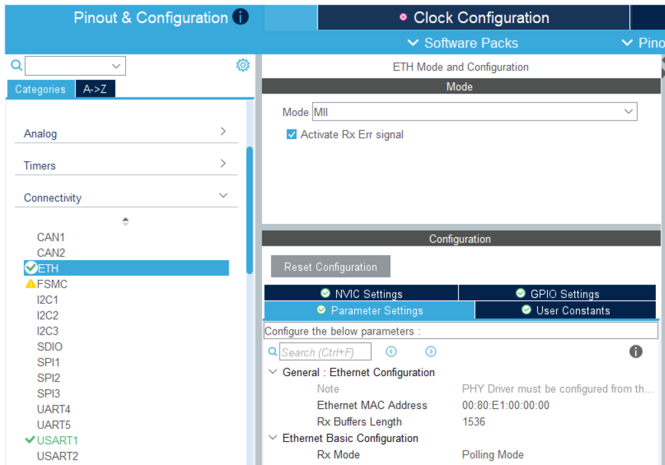
Project 생성 - Ethernet
Connectivity -> ETH -> Mode -> MII 선택, Activate Rx Err signal 클릭

Slide 13
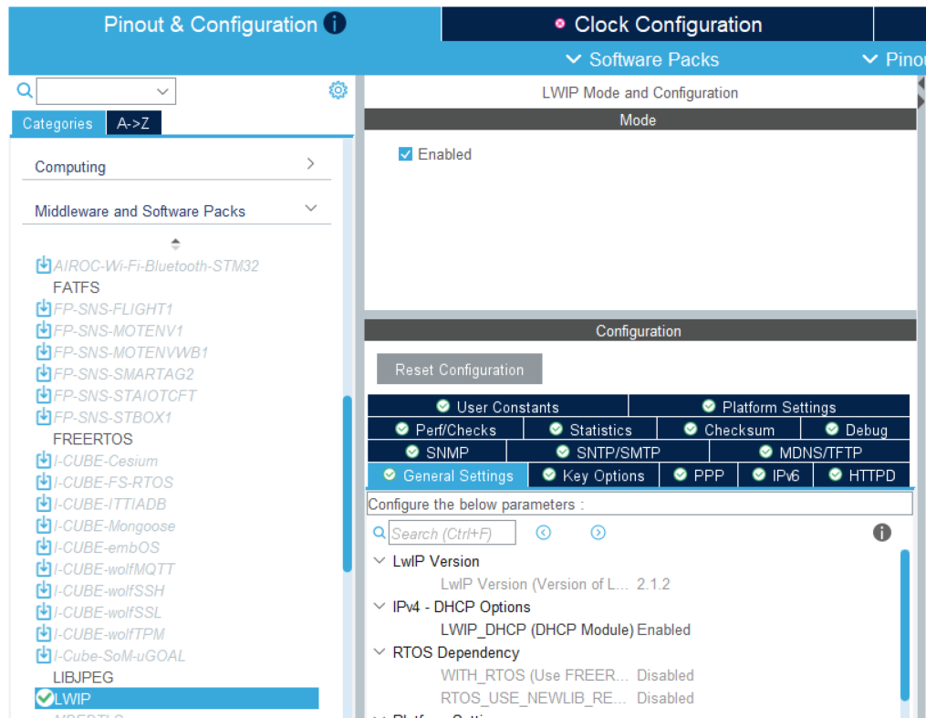
Project 생성 - Ethernet
Middleware and Software Packs -> LWIP -> Enabled 클릭

Slide 14
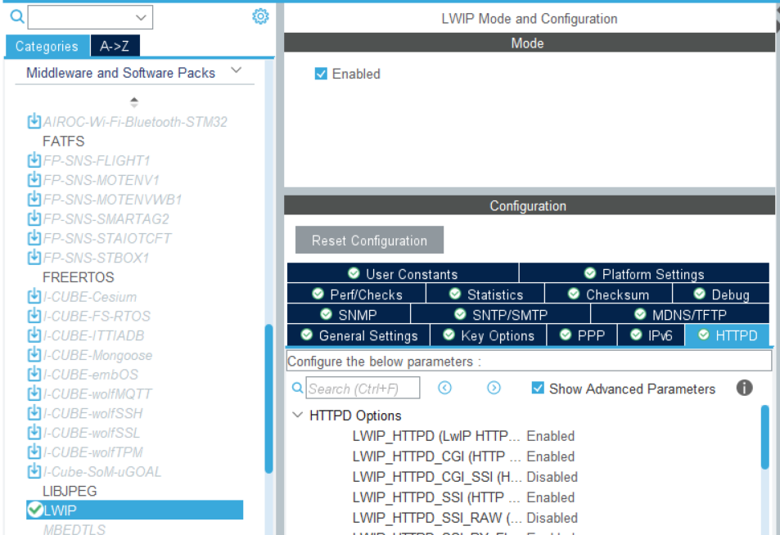
Project 생성 - Ethernet
HTTPD->Enabled 선택,LWIP_HTTPD_CGI->Enabled,LWIP_HTTPD_SSI->Enabled 선택

Slide 15
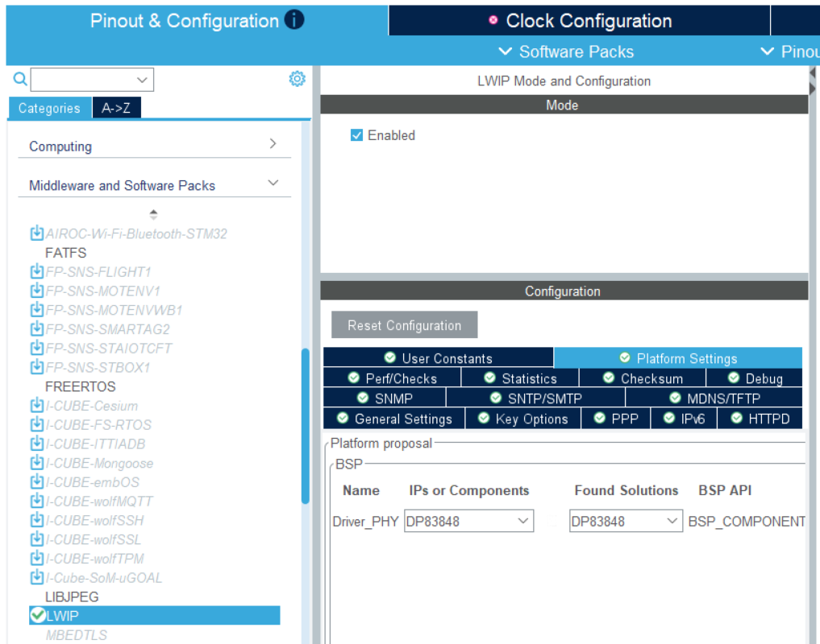
Project 생성 - Ethernet
Platform Settings ->DP83848 선택

Slide 16
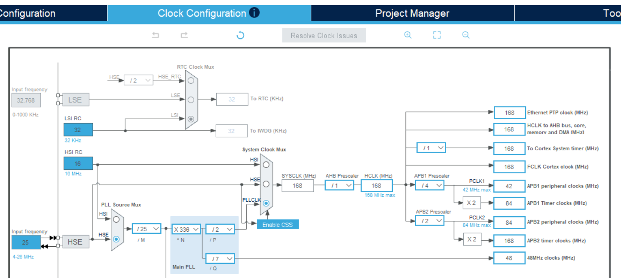
Project 생성 - Ethernet
Clock Configuration 클릭 -> Yes 클릭

Slide 17
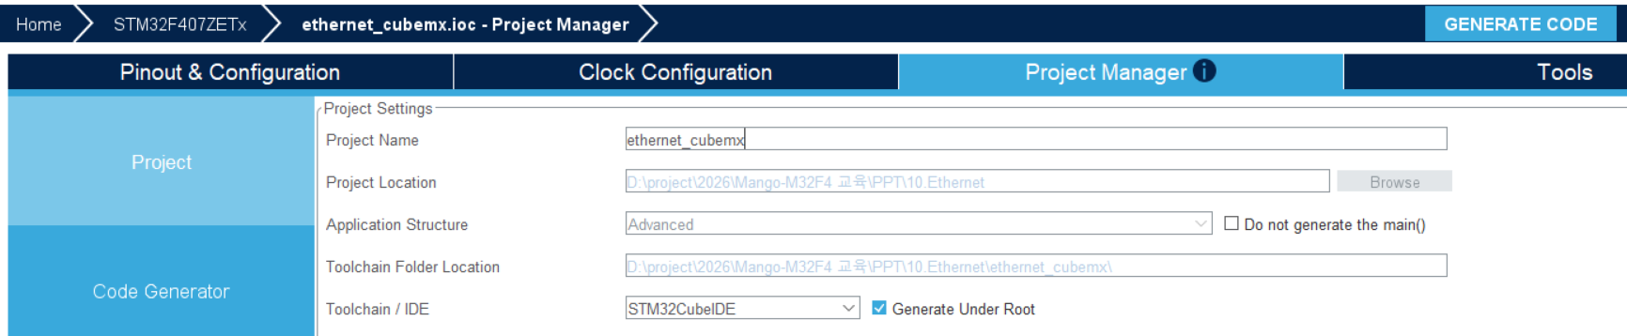
Project 생성 - Ethernet
Project Manager에서 Project Name 기입, IDE를 STM32CubeIDE로 선택 후 GENERATE CODE 클릭

Slide 18
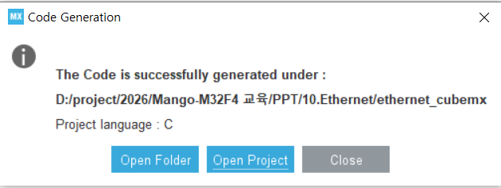
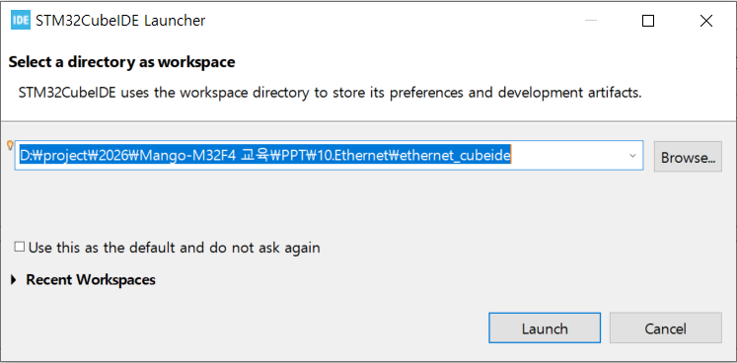
Project 생성 - Ethernet
Open Project 클릭하여 STM32CubeIDE 실행, workspace는 CubeMX와 다른 폴더로 지정

Slide 19
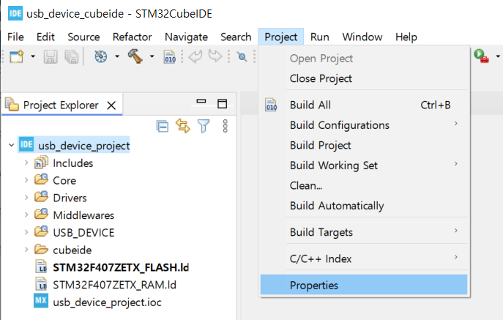
BIN 파일 생성 설정
STM32CubeProgrammer로 시리얼 다운로드하기 위해서는 BIN파일이 필요.
Project -> Properties 클릭

Slide 20
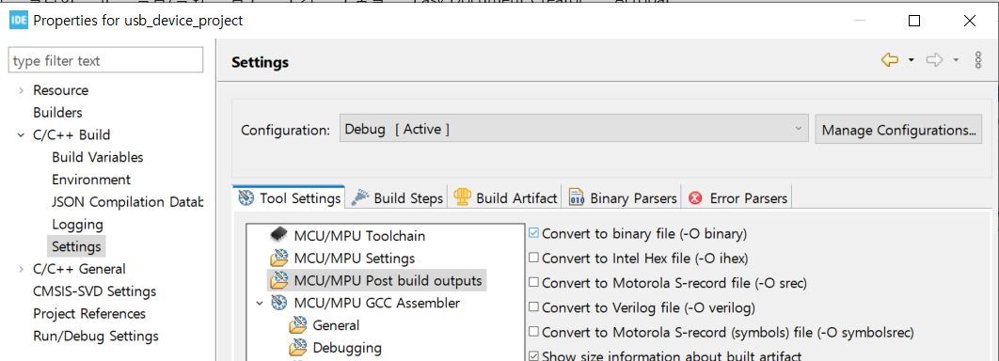
BIN 파일 생성 설정
C/C++ Build -> Settings -> Tool Settings -> MCU/MPU Post build outputs => Convert to binary file(-O binary) 클릭.

Slide 21
Code 수정
UART1으로 로그를 내 보내기 위해 아래 코드 추가 : core/src/main.c
/* Private user code ---------------------------------------------------------*/
/* USER CODE BEGIN 0 */
#define hUART huart1
int _write( int32_t file , uint8_t *ptr , int32_t len )
{
/* Implement your write code here, this is used by puts and printf for example */
for ( int16_t i = 0 ; i < len ; ++i )
{
HAL_UART_Transmit( &hUART, ptr++, 1, 100);
}
return len;
}
/* USER CODE END 0 */
/**
* @brief The application entry point.
* @retval int
*/
int main(void)
{

Slide 22
Code 수정
Header 추가, 함수 호출 추가
/* Private includes ----------------------------------------------------------*/
/* USER CODE BEGIN Includes */
#include "lwip/apps/httpd.h"
#include "lwip/prot/dhcp.h"
#include "lwip/netif.h"
#include "lwip/ip4_addr.h"
/* USER CODE END Includes */

Slide 23
Code 수정
DHCP 할당 IP 프린트 추가
extern struct netif gnetif;
void poll_dhcp_and_print_once(void)
{
static uint8_t printed = 0;
struct dhcp *d = netif_dhcp_data(&gnetif);
if (!d) return;
if (!printed && d->state == DHCP_STATE_BOUND)
{
printf("DHCP BOUND!\r\n");
printf("IP: %s\r\n", ip4addr_ntoa(netif_ip4_addr(&gnetif)));
printf("GW: %s\r\n", ip4addr_ntoa(netif_ip4_gw(&gnetif)));
printf("MSK: %s\r\n", ip4addr_ntoa(netif_ip4_netmask(&gnetif)));
printed = 1;
}
}

Slide 24
Code 수정
Init 함수 호출, MX_LWIP_Process() 호출 추가
int main(void)
{
/* USER CODE BEGIN 2 */
printf("Ethernet test\r\n");
httpd_init();
#if LWIP_HTTPD_SSI
httpd_ssi_init();
#endif
#if LWIP_HTTPD_CGI
httpd_cgi_init();
#endif
/* USER CODE END 2 */
/* Infinite loop */
/* USER CODE BEGIN WHILE */
while (1)
{
MX_LWIP_Process();
poll_dhcp_and_print_once();
/* USER CODE END WHILE */
/* USER CODE BEGIN 3 */
}

Slide 25
Code 수정
LWIP/Target/ethernetif.c 패치 추가
static char tmp_buf[2048];
static err_t low_level_output(struct netif *netif, struct pbuf *p)
{
uint32_t i = 0U;
struct pbuf *q = NULL;
err_t errval = ERR_OK;
ETH_BufferTypeDef Txbuffer[ETH_TX_DESC_CNT] = {0};
memset(Txbuffer, 0 , ETH_TX_DESC_CNT*sizeof(ETH_BufferTypeDef));
for(q = p; q != NULL; q = q->next)
{
if(i >= ETH_TX_DESC_CNT)
return ERR_IF;
Txbuffer[i].buffer = q->payload;
Txbuffer[i].len = q->len;
if(Txbuffer[i].buffer < 0x20000000)
{
memcpy(tmp_buf, q->payload, q->len);
Txbuffer[i].buffer = tmp_buf;
}

Slide 26
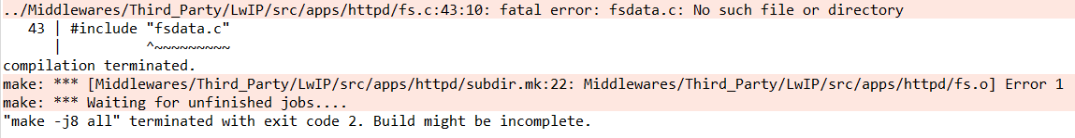
Code 수정
이미지 빌드시 에러 발생함.
fsdata.c를 Middlewares -> Third_Party -> LwIP -> src -> apps -> httpd 폴더에 복사

Slide 27
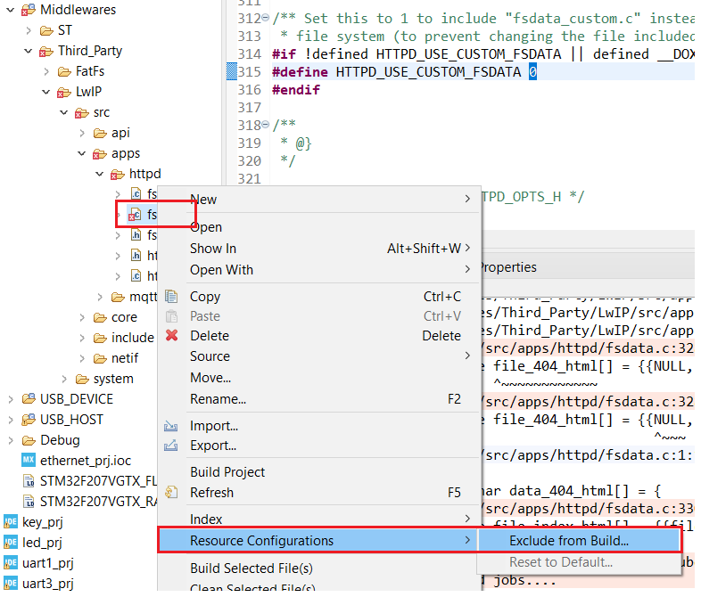
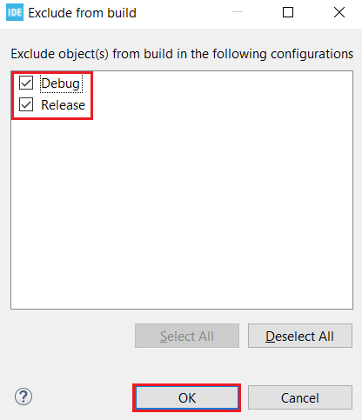
Code 수정
fsdata.c를 빌드하지 않도록 설정 - fsdata.c 우클릭 후 "Resource Configurations“-”Exclude from Build…” - “Debug”/”Release” 선택 후 “OK” 클릭.

Slide 28
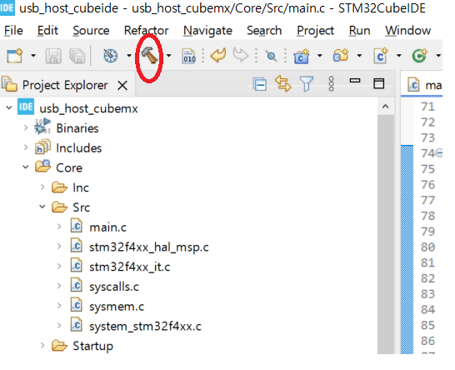
Build
아래 버튼 클릭하여 Build

Slide 29
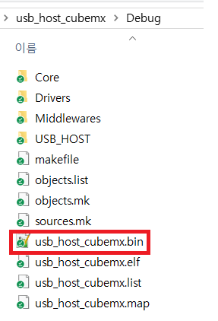
Build 결과물
빌드 결과물 이름은 [프로젝트 이름].bin이다.

Slide 30
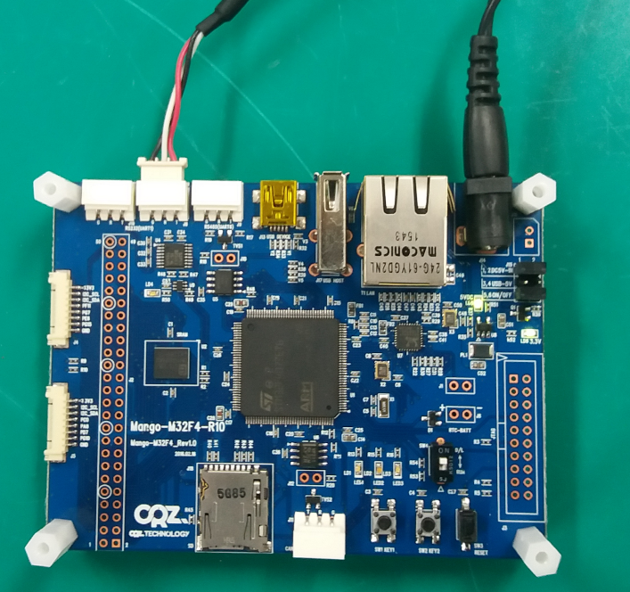
BIN 다운로드
UART1과 연결되어 있는 터미널(Teraterm) 종료.
Mango-M32F4를 다운로드 모드로 설정하고 SW3 리셋 키를 누른다.
5V/2A 어댑터
UART1
Boot Switch
D/L ON
Reset Key

Slide 31
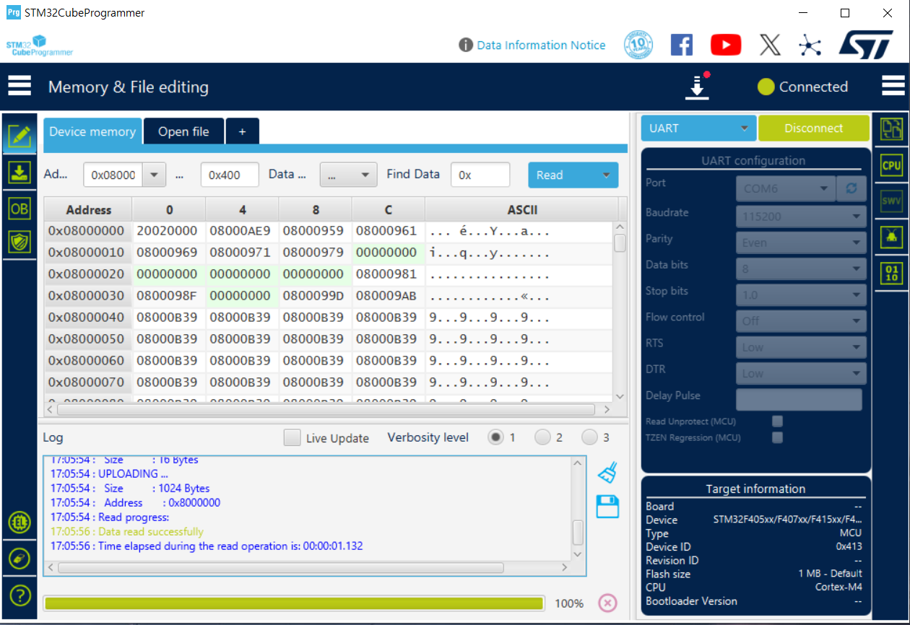
BIN 다운로드
STM32CubeProgrammer를 실행한다.

Slide 32
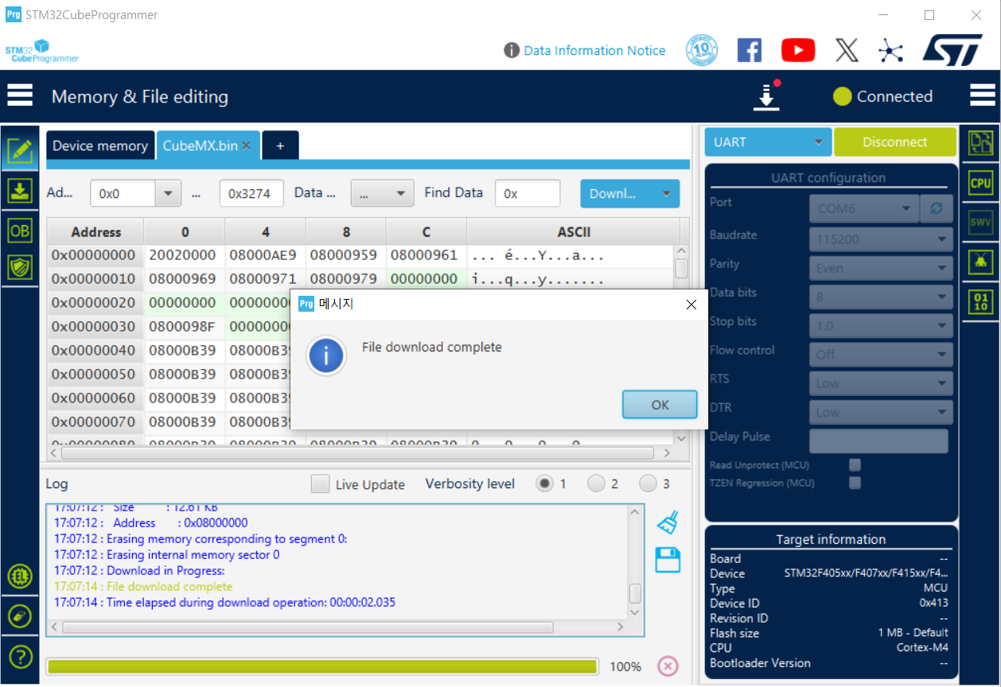
BIN 다운로드
빌드된 BIN 파일을 열어서 다운로드한다.

Slide 33
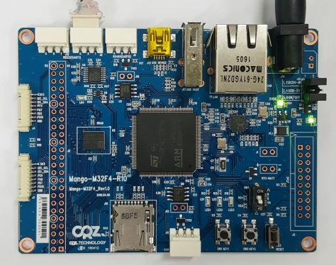
실행결과
STM32CubeProgrammer의 COM Port를 연결해제하고 터미널(Teraterm)을 실행한다.
Mango-M32F4를 실행모드로 설정하고 SW3 리셋 키를 누른다.

Slide 34
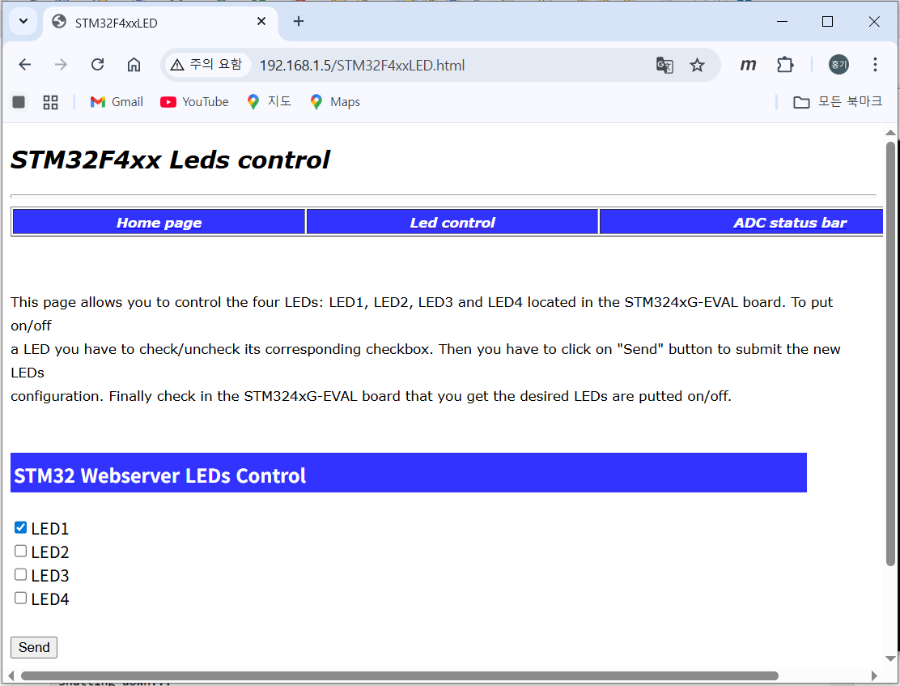
실행결과
브라우저에서 LED 컨트롤이 되는지 확인한다.

